Slide 2
Buď opravdový a přímý
mezi lidmi

Slide 3
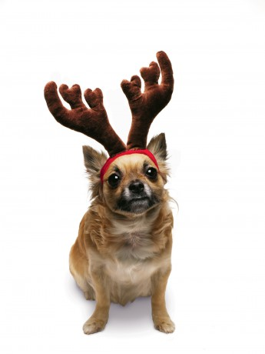
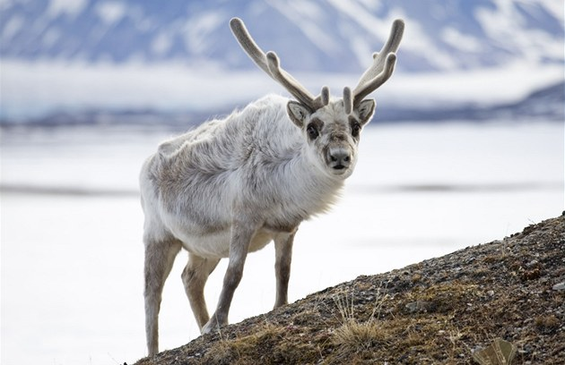
Buď opravdový a přímý mezi lidmi

Slide 4
Buď opravdový a přímý mezi lidmi
Skutky 5
¹Také nějaký muž, jménem Ananiáš, a jeho manželka Safira prodali svůj pozemek. ²Ananiáš si však s vědomím své ženy dal nějaké peníze stranou, zbytek přinesl a položil apoštolům k nohám. ³Ale Petr mu řekl: „Ananiáši, proč satan ovládl tvé srdce, že jsi lhal Duchu svatému a dal stranou část peněz za to pole? ⁴Bylo tvé a mohl sis je přece ponechat; a když jsi je prodal, mohl jsi s penězi naložit podle svého. Jak ses mohl odhodlat k tomuto činu? Nelhal jsi lidem, ale Bohu!“ ⁵Když to Ananiáš uslyšel, skácel se a byl mrtev; a na všechny, kteří to slyšeli, padla velká bázeň. ⁶Mladší z bratří ho přikryli, vynesli a pohřbili. ⁷Asi po třech hodinách vstoupila jeho žena, netušíc, co se stalo. ⁸Petr se na ni obrátil: „Pověz mi, prodali jste to pole opravdu jen za tolik peněz?“ Ona řekla: „Ano, jen za tolik.“ ⁹Petr jí řekl: „Proč jste se smluvili a tak pokoušeli Ducha Páně? Hle, za dveřmi je slyšet kroky těch, kteří pochovali tvého muže; ti odnesou i tebe.“ ¹⁰A hned se skácela u jeho nohou a zemřela. Když ti mládenci vstoupili dovnitř, našli ji mrtvou. Vynesli ji a pohřbili k jejímu muži.

Slide 5
Buď opravdový a přímý mezi lidmi
Příběh o Ananiášovi a Safiře se odehrál
v období po ukřižování,
vzkříšení,
a nanebevstoupení Ježíše Krista.

